Slide 1

Diseño, construcción e implementación de fuente de poder y sistema de monitoreo de estado para robot bípedo
Presentación de memoria de título para optar al título de
Ingeniero civil Eléctrico
Profesor Guía:
Profesores Comisión:
Dr. José Espinoza
Dr. Lautaro Salazar
Dr. Eduardo Wiechmann
Alonso Garrido Diaz
Introducción
Marco teórico
Desarrollo
Pruebas
Conclusiones
Notes:
TEXTO: Hola a todos y gracias por su compañia. Quiero agradacer la presencia a mi familia, que me ha venido a ver desde lejos, agradecer Tambien que me acompañen profesores y funcionarios universitarios de distintas etapas de la Carrera, así como a mis amigos y compañeros que hoy estan con nosotros. Estoy realmente muy contento de contarles el trabajo que he estado realizando,y que se titula “Diseño, construcción e implementación de fuente de poder y sistema de monitoreo de estado para robot bípedo”.

Slide 2
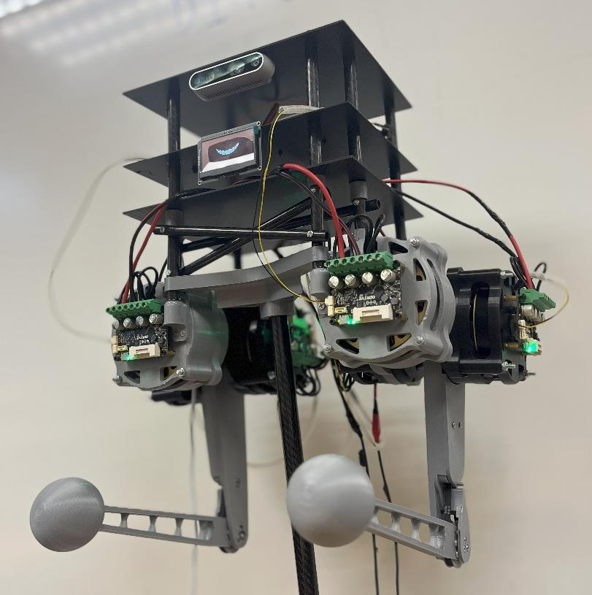
Motivación
Desarrollo del primer robot bípedo (B1P0) en la Universidad de Concepción
Robot con fines de exploración bípedo que utiliza motores de alta dinámica.
Robot B1P0
Notes:
PPT:
-El protagonista de este Proyecto es B1P0, el primer robot bípedo en la Universidad de Concepción, Proyecto en el que hasta la fecha hemos trabajando 5 personas. -Se ha concebido desde un principio, como un agente autónomo de exploración, capaz de entrar a que no tienen camino predeterminado, asistiendo en la toma de datos dentro de las minas, lugares de catastrofe o con alto Riesgo para el personal humano.
-Que sea bípedo ayuda en esta tarea navegando por terrenos desiguales y al utilizar infraestructura humana
-Es de alta dinámica, ya que debe ser capaz de moverse con rapidez y desplegar mucha energía en breves lapsos de tiempo, lo que entedemos eléctricamente como potencia.
-La tarea principal a desarrollar será Propocionar un suministro completamente autónomo para B1P0, que no tenga cables de alimentación entrantes de ningún tipo.
-Otorgarle un sistema integrado que comunique cualitativamente si el robot ¿Está haciendo algo? ¿Está bien? TEXTO: Sin embargo, el verdadero protagonista de este trabajo es B1P0 y es que se trata del primer robot bípedo desarrollado en esta Universidad. B1P0 es un robot con fines de exploración, o sea que su propósito principal es acceder: a terrenos adversos, como son los túneles de la mineria. Así como lugares de dificil acceso, como cuando sucede una catástrofe y no es Seguro enviar una persona. Para esto el hecho de que sea bípedo, le proporciona muchas ventajas en caminos que no tienen preparación previa y, eventualmente en utilizar infraestructura humana. Debido a su anatomía, se espera que realice movimientos complejos como correr o saltar. Esto significa que tendrá que desplegar gran cantidad de energía en poco tiempo para su reducido tamaño, lo que conocemos como alta dinámica o electricamente como alta potencia. El propósito de este trabajo es proporcionar un suministro de energía completamente autónomo para B1P0 y contar con un sistema integrado que permita saber: ¿está haciendo algo el robot? Y ¿está bien el robot?

Slide 3
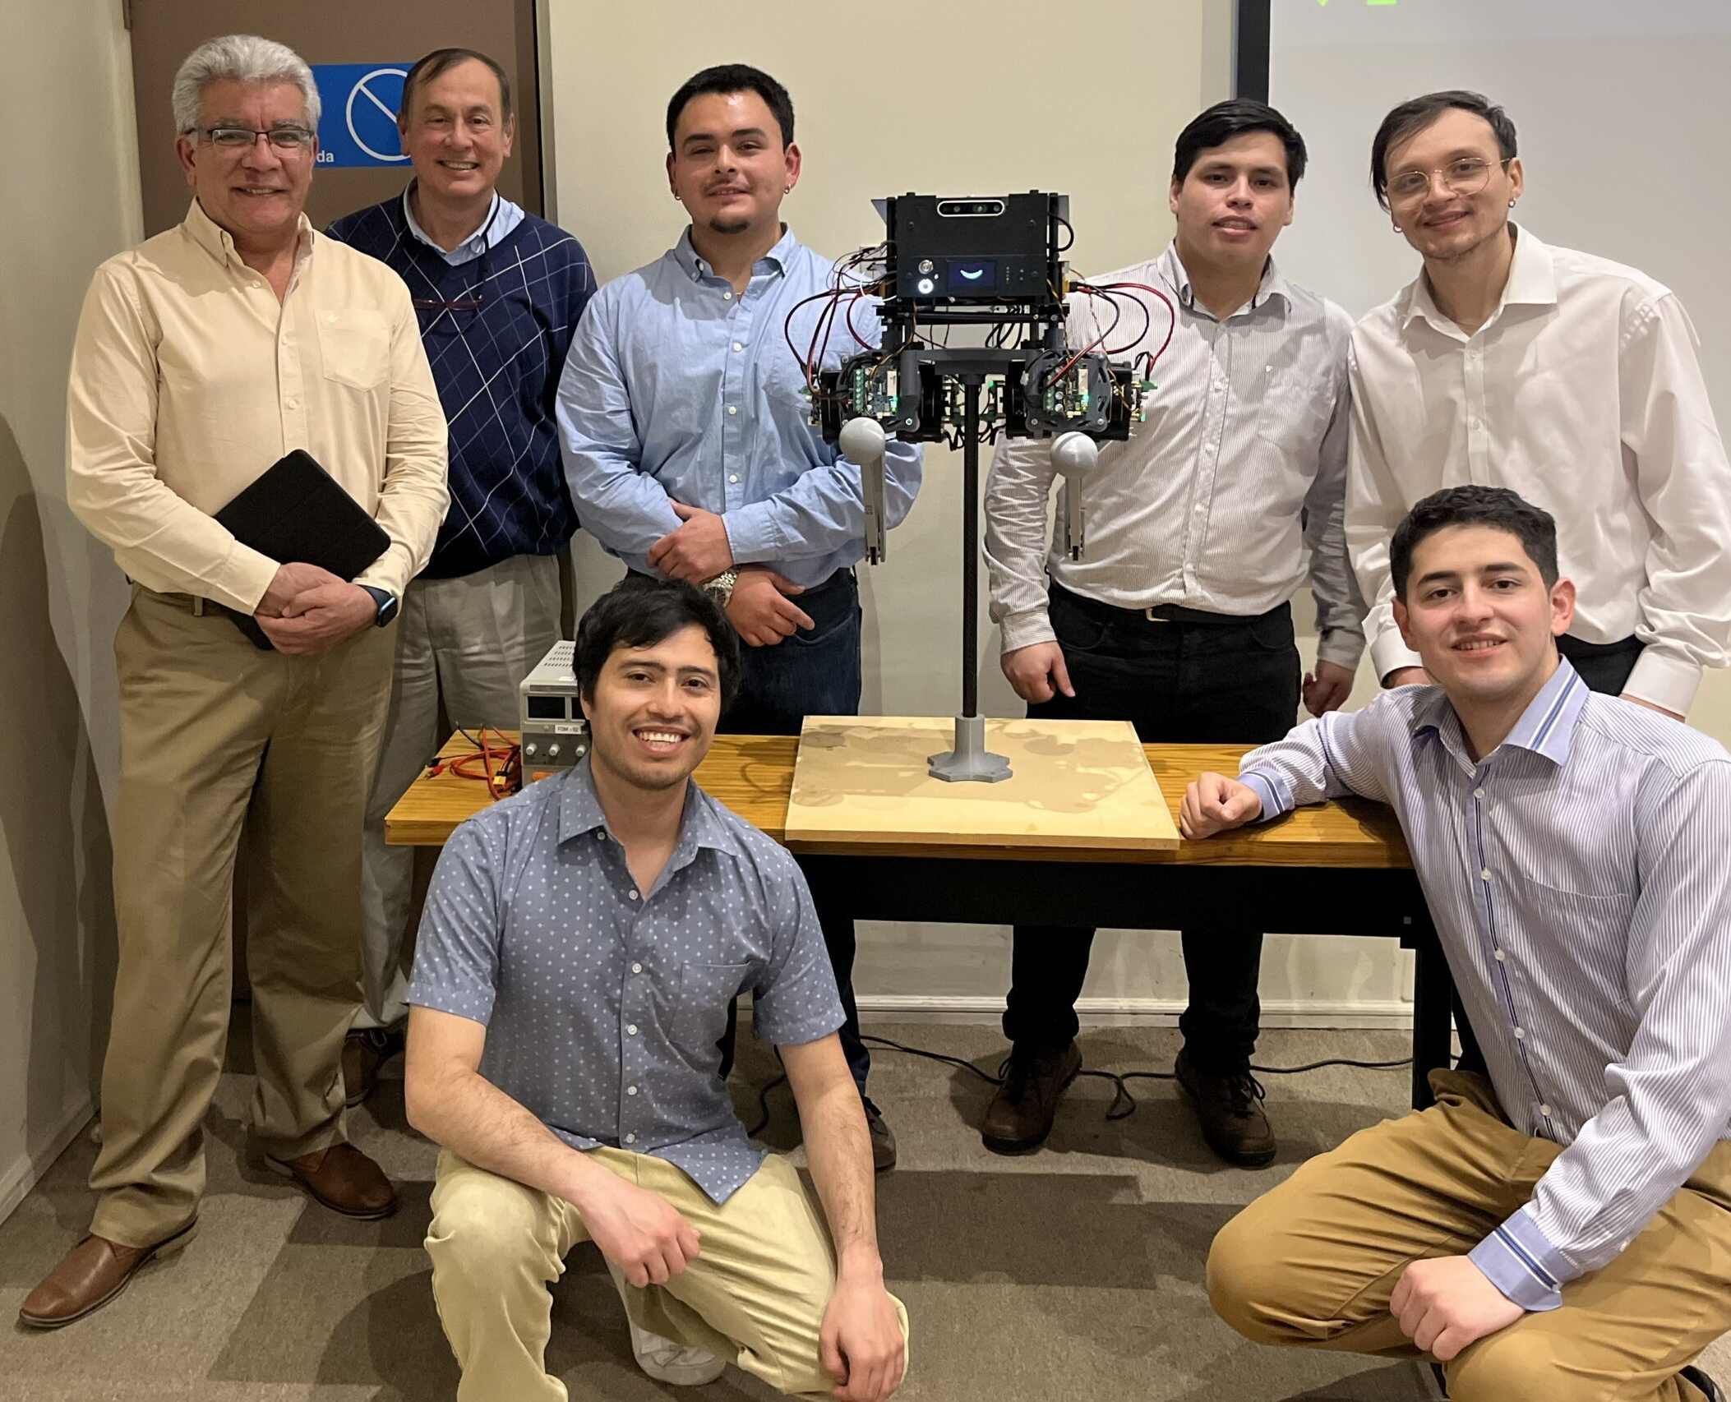
Proyectos B1P0
Bastián Inostroza - I.C. Electrónica, MdT - Actuadores en robot de alta dinámica
Germán Inostroza - I.C. Electrónica, PMT – Placa de comunicaciones *MdT - Cinemática inversa
Julian Muñoz - I.C. Electrónica, PMT - Gemelo digital
Matías Ulloa - I.C. Electrónica, PMT – Modelo de estabilización
Nicolás Vergara - I.C. Electrónica, PMT - Reconocimiento de imágenes
Alonso Garrido - I.C. Eléctrica, MdT -Alimentación autónoma
* En curso

Slide 4
Objetivos
Concebir, desarrollar e implementar un sistema de alimentación del robot, tal que el sistema sea capaz de energizarse de manera autónoma sin requerir ninguna conexión externa cableada.
Diseñar una fuente de poder para alimentación de los diferentes componentes de un robot bípedo, construyendo una serie de circuitos impresos para la gestión de la energía, comunicación del estado intrínseco de sensores y gestión de alertas centralizado.
Notes:
\item Diseñar y construir una unidad de fuente de poder específica para el robot, en base de circuitos integrados de convertidores comerciales junto con los puntos de conexión de ellos con los controladores, sensores y actuadores pertinentes. Elementos seleccionados para los niveles de tensión de estos subsistemas a partir de una batería de iones de litio cuyo rango sea de entre $19.8 [V]$ y $25.2 [V]$, que suministre hasta $667 [W]$ de potencia como riel primario de alimentación de actuadores. Siendo los siguientes rieles pensados en controladores y sensores, donde el segundo es de $5 [V]$ a $18.8 [W]$ de potencia y el tercero de $3.3 [V]$ a $1.65 [W]$ de potencia.
\item Diseñar, programar, integrar e implementar un sistema de alertas, compuesto de sensores y módulos capaz de cuantificar parámetros internos de la batería, entregando al usuario una señal de estado cualitativa representativa e integral del robot por medio de una indicación visual. Así como entregando a través de software un registro de alertas y eventos del sistema y por componente.
\item Integrar y armonizar los diferentes componentes de la fuente de poder y sistema de monitoreo dentro del robot, de manera que todos tengan un espacio físico de huella mínima, peso reducido, conexión sencilla y adecuada gestión térmica.

Slide 5
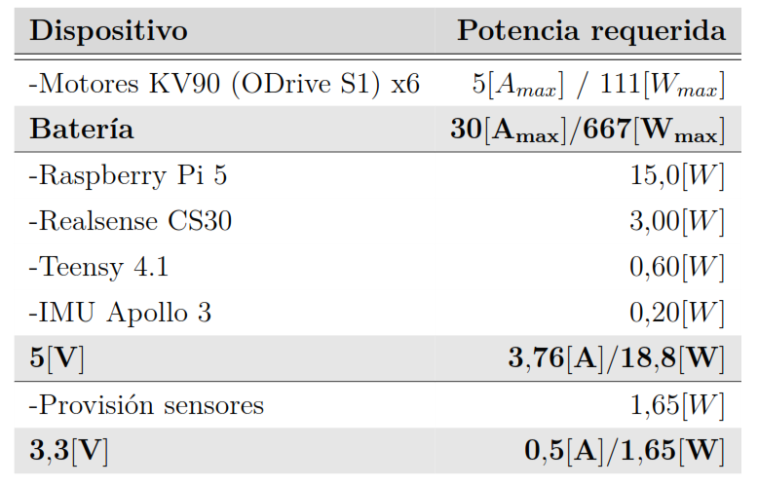
Estimación de potencia
Motores BLDC, cuya corriente máxima fue percibida al límite mecánico de las piezas en uso
Perfil básico de energía para Raspberry pi
Potencia máxima requerida por los sensores
Potencias y corrientes por dispositivo y riel
Notes:
PPT:
-La unidad a utilizar es de 6 celdas en serie o 6s, cuya tensión nominal es de 22.2[V] y una capacidad de 4000[mAh]. Los límites de operación de esta batería se han definido como se muestran en la imagen priorizando una operación segura.
-Cuantificación de la potencia donde se hace uso de las potencias máximas requeridas por cada dispositivo.
-Así como la máxima identificada en el Proyecto anterior, como Corriente experimentada en limite mecánico de las piezas que soportan los actudaores.
-Se identifican 3 lineas o niveles. -El bus de batería, como el que tendrá que suministrar entre 12V a 48V.
-La linea de 5V que alimenta los microcontroladores y algunos sensores
-La linea de 3.3V que habilita a utilizar varios sensores communes a esta tensión.

Slide 6
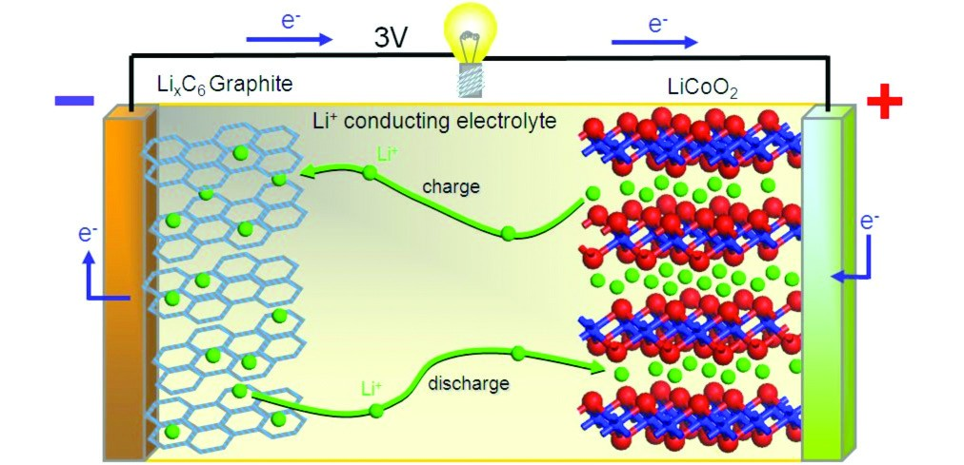
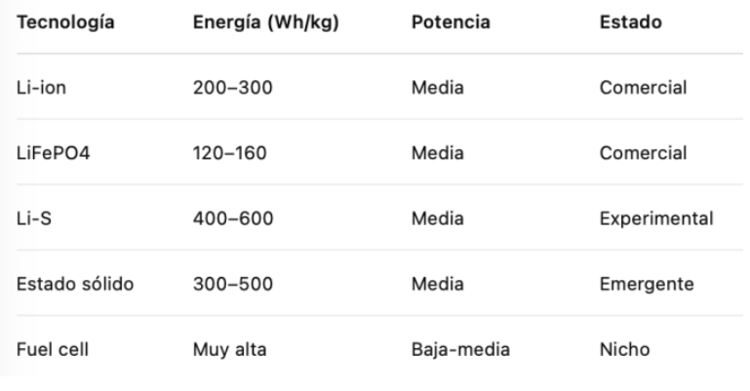
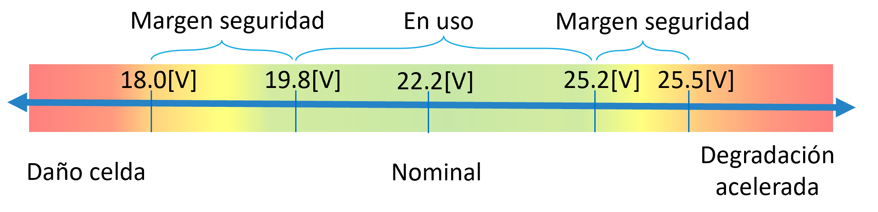
Baterías de litio
b) Celda Li-ion y reacción electroquímica
a) Tecnologías en baterías de alta densidad energética
Unidad seleccionada
Li-ion de química LCO y formato bolsa: Li-po
6 celdas en serie o 6s
Capacidad de 4000 [mAh]
c) Rango de operación seleccionado
Notes:
PPT -Celda es el lugar físico donde ocurre la reacción electroquímica en el movimiento de iones de litio. Motivo por el que las baterías son llamadas Li-ion
-En particular se utilizará una batería de litio con química LCO o de óxido de cobalto, en formato bolsa. Combinación que se trabaja comercialmente como Li-po y posee alta densidad energética, con bajo costo commercial.
-Así como se dispone de una alta densidad energética. Es muy importante cuidar la seguridad de la batería, pues un voltaje bajo propicia la formación de cristales en la estructura que pueden perforar las capas de las celdas, un voltaje alto hará que degrade la celda
una temperatura baja le quitará rendimiento , una temperatura alta hará que emane gases que la hinchen
-En definitva, la perforación la combinación de estos factores puede lograr que la batería descargue su energia de golpe, con alto Riesgo de descontrol térmico.
-Finalemente las protecciones necesarias seran al menos: sobre y bajovoltaje de la batería y por celda. / sobre-corriente y cortocircuito /temperatura
Solo en modo descarga

Slide 7
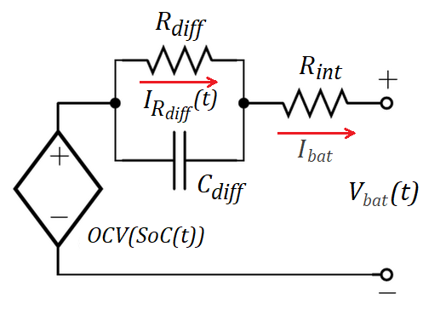
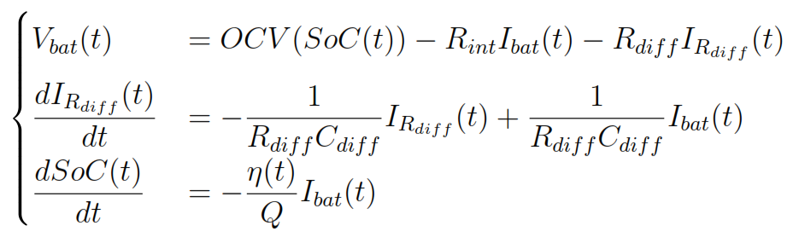

Equivalente eléctrico
Características
Modelo sencillo de bajo cómputo
Contempla la velocidad de difusión de iones
Precisión reducida durante operación
Permite relacionar directamente el SoC por medio de Conteo de Coulomb
Requiere el cálculo previo del OCV(SoC(t))
Modelo eléctrico batería Li-po
Conteo de coulomb
Notes:
PPT: -Existen numerosas formas de representar eléctricamente una batería, en las que se puede cuantificar su dinámica por el efecto de la difusion de iones, temperatura o envejecimiento. -En este caso se hace uso del equivalente eléctrico mostrado, donde el efecto principal sobre ella es la difusión de iones en la superficie de los electrodos de la celda y se muestra con una rama RC. Identificados por R_diff y C_diff.
-Este modelo se utiliza porque es sencillo de obtener, habilitando el conteo de cargas o conteo de coulomb para estimar el estado de carga SoC y, permite recuperar el estado de carga dado que la batería haya tenido reposo prolongado.
-De la figura se puede apreciar la tensión de circuito abierto o OCV, que funciona como Fuente dependiente del estado de carga. Además se hace uso de la Corriente de diffusion, que sirve como variable auxiliar para el calculo de los otros elementos.
-Mas Adelante se estimarán los parámetros internos.

Slide 8
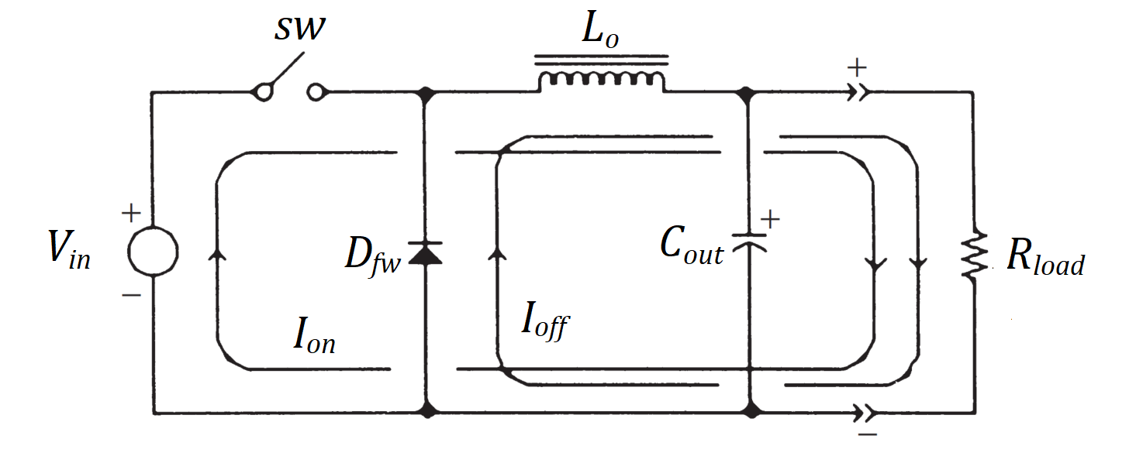
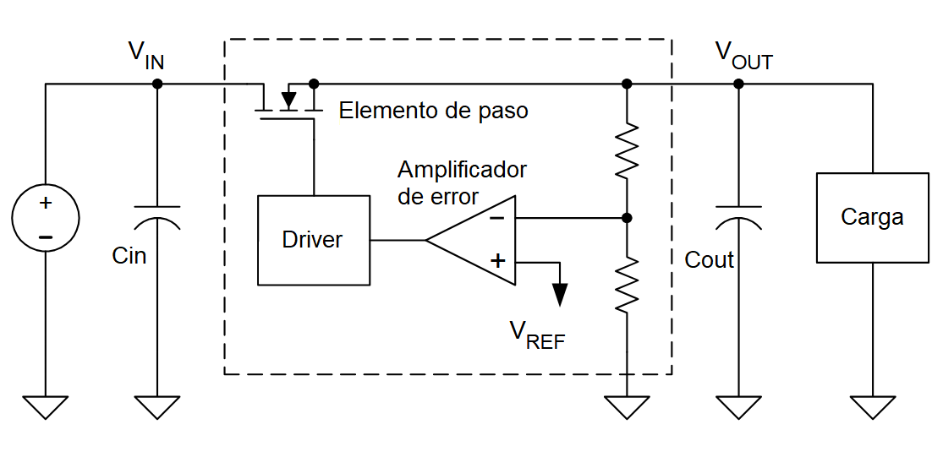
Convertidores
Convertidor buck
Regulador lineal
a) Convertidor Buck y su principio de operación
b) Regulador lineal típico y su esquema de control integrado
Notes:
PPT:
-Hay numerosas formas de convertir energía DC-DC. Debido a las tensiones a utilizar y la potencia requerida en cada línea se utiliza un: -Regulador lineal para convertir 3v3 desde 5v. Encapsulado suele tener una referencia que con ayuda de un amplificador operacional maneja un transistor FET en su zona lineal.
-Muy práctico por su simplicidad, pero de muy bajo rendimiento. Por la energía que maneja, no es tan importante.
-Regulador buck conmutado para disminuir la tensión desde el bus de batería a los 5v.

Slide 9
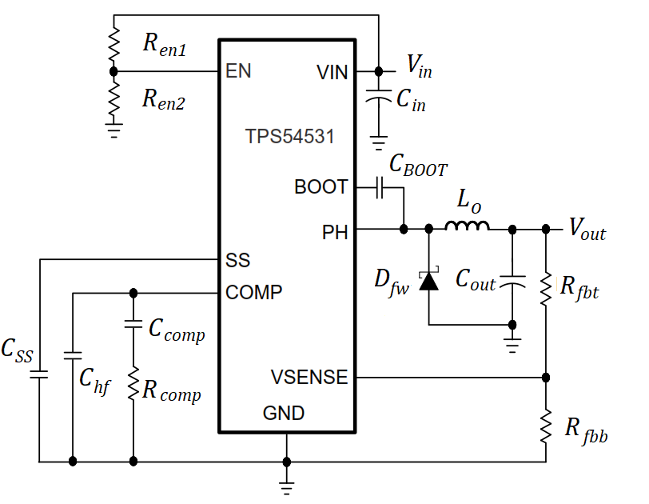
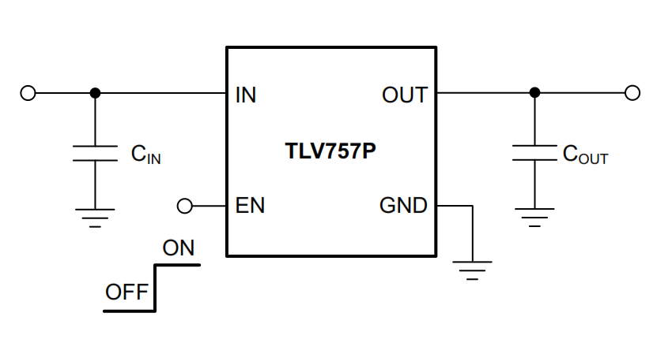
Convertidor Buck:
Regulador lineal:
a) TPS54531 5 [V] 5 [aA] Texas Instruments
b) TLV757P 3.3 [V] 1[A] Texas Instruments
Características
Conmutación PWM no resonante
Modo corriente peak
FET interno
Lazo de compensación externo
Características
Referencia de salida interna
Habilitación digital
Se energizará desde la salida del convertidor Buck.
Notes:
PPT:
-Se elige el regulador lineal TLV757P de Texas Instruments, debido a su simplicidad de implementacion, se puede habilitar digitalmente y bajo costo -Se elige el convertidor buck conmutado TPS54531 de Texas Instruments:
buck conmutado no resonante, en modo control de Corriente peak debido a su simplicidad, ya que integra su transistor principal en el encapsulado,
tiene una base disipador soldable al PCB,
y por su versatilidad, pues permite modificar el lazo de compensación externamente.

Slide 10
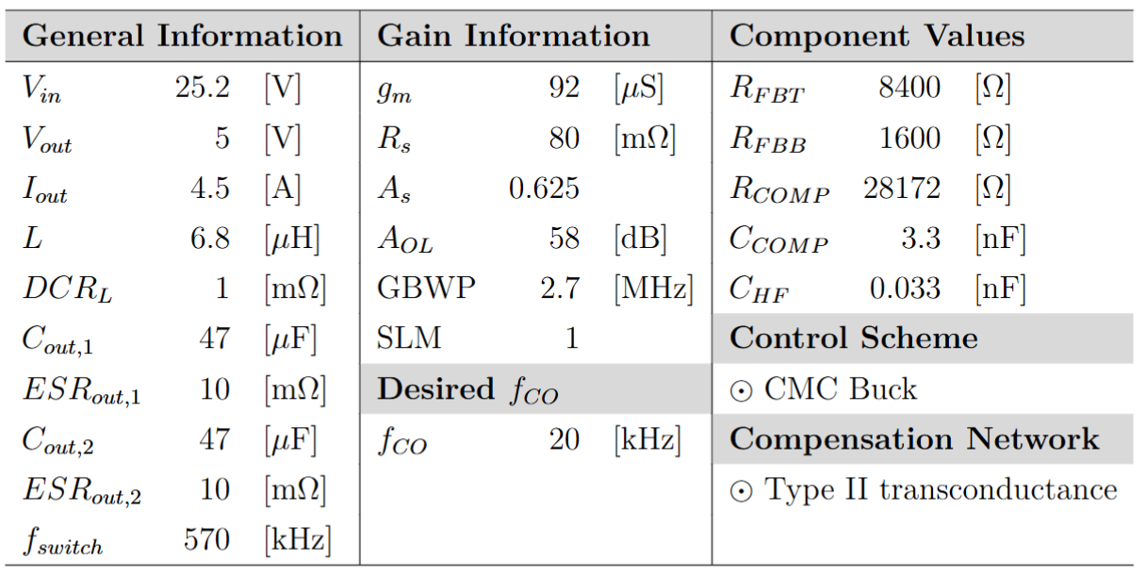
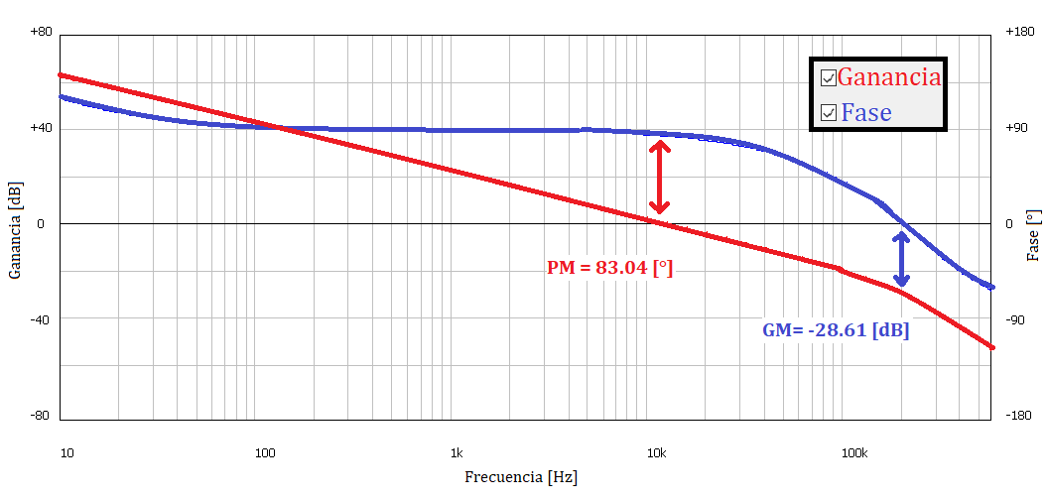
Respuesta esperada
b) Diagrama de Bode obtenidos para el convertidor TPS54531
a) Parámetros cargados en Power Stage Designer 5™
Notes:
PPT: -Con la ayuda del esquema anterior, se realiza una simulación tentativa, de manera que se pueden validar los componentes del lazo de control que le otorguen mayor estabilidad.
-En la imagen se muestra la respuesta simulada del sistema completo, donde se puede apreciar una MG y MF de …
-Tentativamente, el sistema debiese tener buena estabilidad, aunque una respuesta posiblemente lenta.

Slide 11
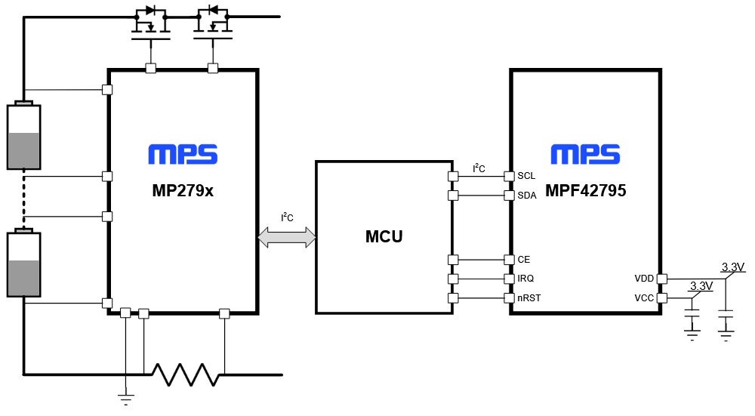
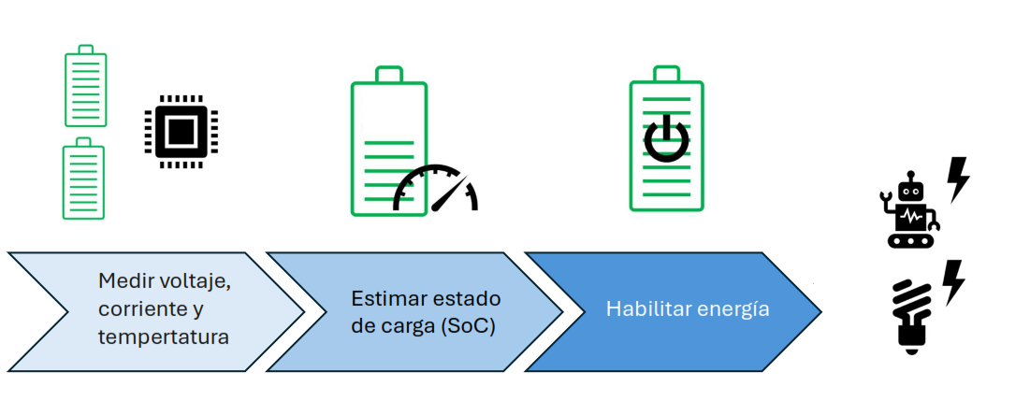
Sistema de administración de baterías (BMS)
Sistema integrado de 2 componentes
Protege a la batería y obtiene sus parámetros eléctricos.
Estima el estado de carga (SoC)
Autonomía para desconectar la batería en caso de falla
b) Componentes emparejados del BMS
Monitor de batería MP2790 de Monolithic Power Systems (MPS)
Medidor de combustible MPF42795 de MPS
Notes:
PPT:
-Se eligen el monitor de batería MP2790, y el medidor de combustible MPF42975 de Monolithic power systems, como dispositivos emparejados para las funciones de BMS.
-El monitor de batería es elegido por su gran numero de funciones de protección, driver de conmutación MOS integrado y balanceo de carga.
-Como ambos dispositivos no cuentan con una librería para la programación de sus funciones, habrá que desarrollar una que pueda hacer de intermediario para la escritura y lectura de sus registros de memoria.
-En la figura vemos como el microcontrolador Teensy al centro, se encarga de gestionar la transacción de datos entre ambos dispositivos, así como algunos de los componentes auxiliares que se deben considerar, como la llave de paso MOSFET en la parte alta y la resistencia shunt en la parte baja del circuito.

Slide 12
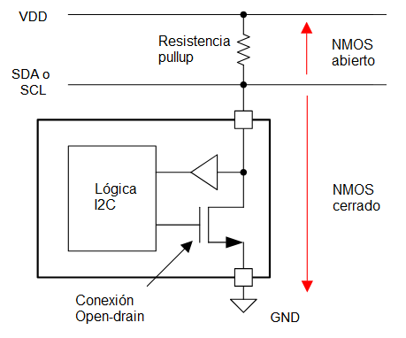
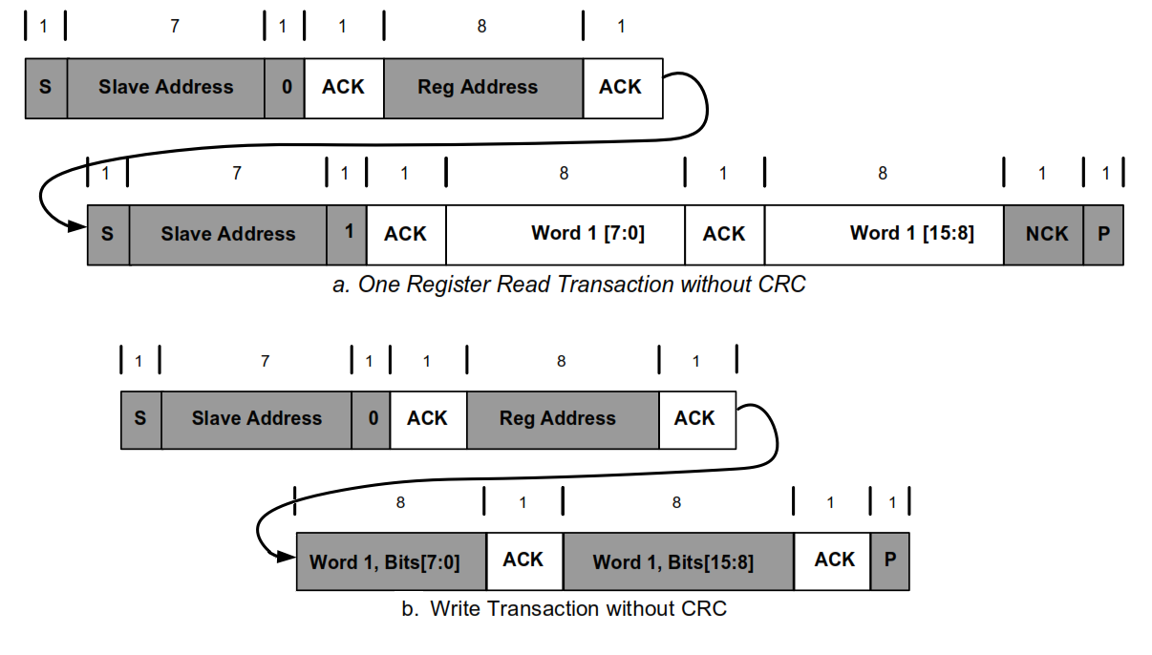
Comunicaciones I2C
a) Conexión open-drain
Permite múltiples dispositivos con bajas pérdidas
Utiliza 2 conexiones SDA (datos) y SCL (reloj)
Nivel lógico de 3.3[V]
b) Transacción I2C utilizada por MPS:
Modo rápido (400kbps)
Dirección de registros 1 byte
Datos por registro 2 bytes
Comprobación de errores CRC-8
Notes:
PPT: -La comunicación entre los dispositivos a utilizar será por medio del protocolo I2C. -Este permite la transmisión de datos para mútilples dispositivos esclavos en paralelo.
Esto se consigue con la configuración de drenaje Abierto, minima energía, uno a la vez
-Se caracteriza por 2 líneas, donde una marca frecuencia de actualización (SCL) y la otra porta los datos a transmitir (SDA) entre cada pulso de SCL como nivel lógico de 3.3[V] en este caso.
-Una transacción de I2C se caracteriza por una secuencia de datos como la mostrada, donde se aprecia: (partes)
-Los 2 integrados del BMS si bien comparten el protocol, tienen 3 particularidades que las hacen incompatibles con las librerias tradicionales.
Con paquetes de datos little-endian, o sea que el byte menos significativo primero
,para el medidor de combustible direcciones de registro de 2 bytes y además
un tiempo de espera que obliga a desarrollar un agendador de mensajes.

Slide 13
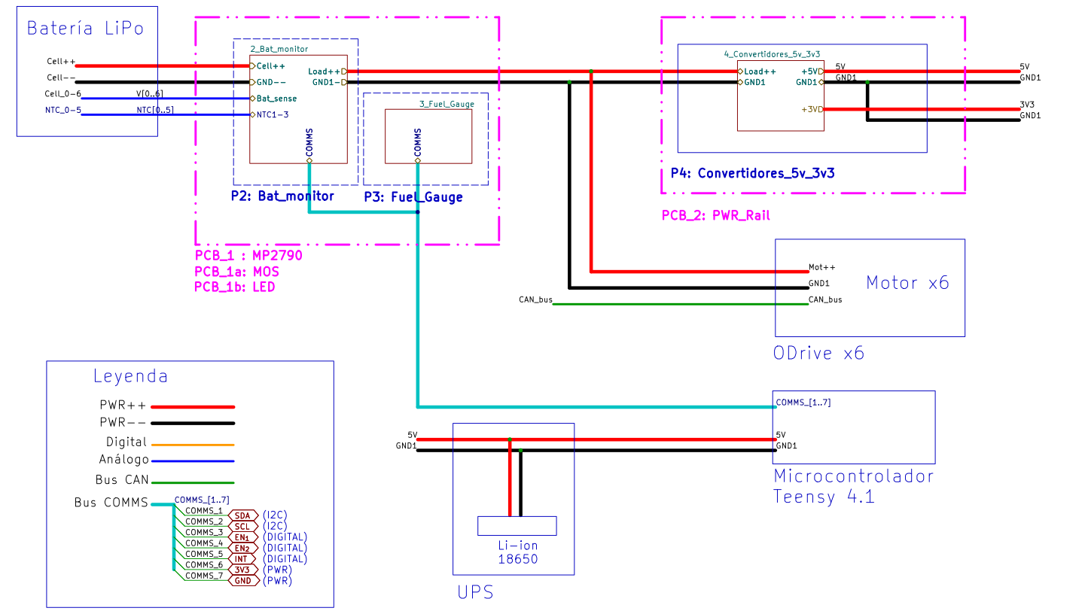
Diseño
Llave de paso MOSFET permite la habilitación completa de la energía
Conectores separados de energía y señales
Microcontrolador (MCU) Teensy es alimentado desde la línea 5 [V]
El MCU cuenta con una UPS como respaldo a las funciones de seguridad
Notes:
-Se realiza el esquema de los componentes y sus conexiones, de manera que todos los componentes tengan un punto de conexion eléctrica y de señales.
-BMS se encargará de habilitar la energía a todos los componentes que le preceden, el driver de cada actuado recibe de manera directa una conexion desde el bus de batería saliente.
-El convertidor buck de 5v alimentará al regulador lineal para entregar los 3.3v .
-El convertidor buck no alimenta directamente al MCU teensy. Si no que primero le da energía a una unidad UPS que sirve como respaldo de energía a las funciones de protección de Segunda linea.

Slide 14
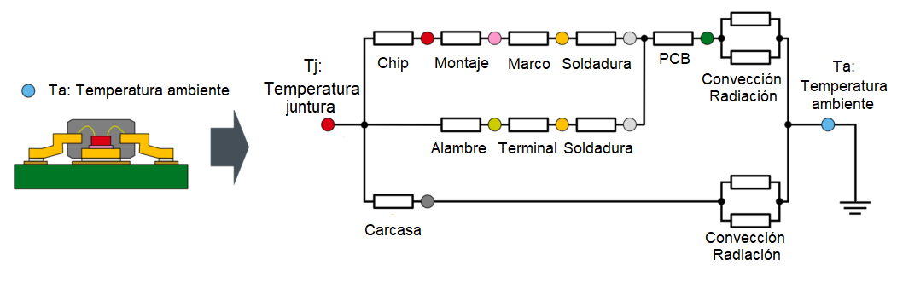
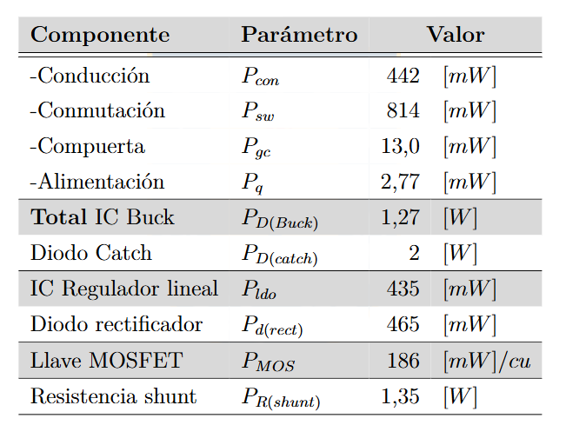
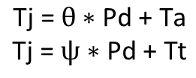
Administración térmica
*
*
*
$$\text{T}\text{j}\text{ = }θ \text{∗ }\text{Pd}\text{ + }\text{Ta}$$
$$\text{Tj}\text{ = }ψ \text{∗ }\text{Pd}\text{ + }\text{Tt}$$
b) Pérdidas máximas estimadas por componente *Contará con disipador
Notes:
PPT:
Los dispositivos eléctricos y electrónicos generan calor.
Este calor o energía, debe ser evacuada para permitir la conduccion de la corriente.
Un dispositivo con muchas pérdidas es tan dificil de manejar como uno con mala evacuación.
Nos ayudamos del esquema mostrado para mostrar los diferentes caminos por los cuales es posible disipar la energía de un transitor.
El esquema tambien sirve de equivalente térmico para la conduccion de la potencia, donde Theta es el coeficiente teórico y Psi es el coeficiente experimental segun las JEDEC.
FALTA:
Ancho pistas?

Slide 15
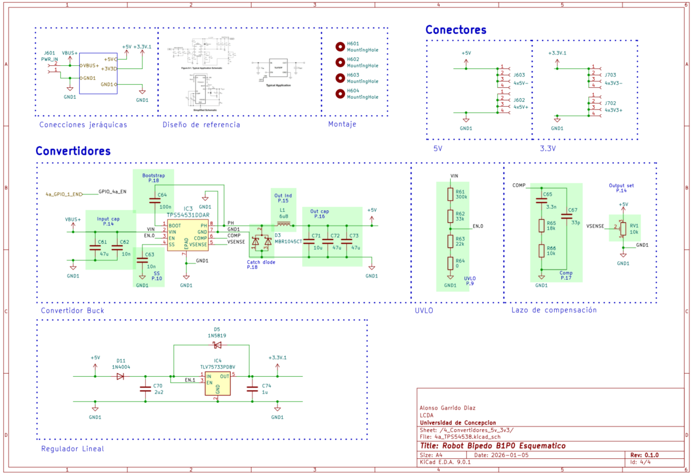
Esquemáticos

Slide 16
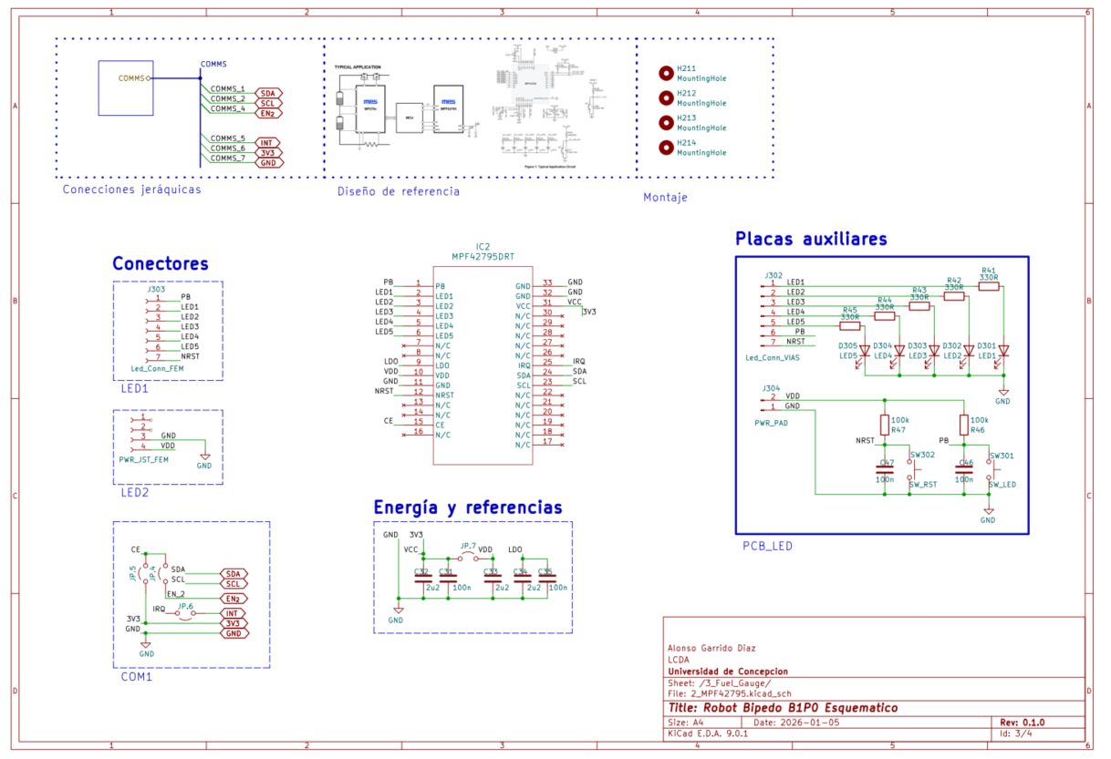

Slide 17
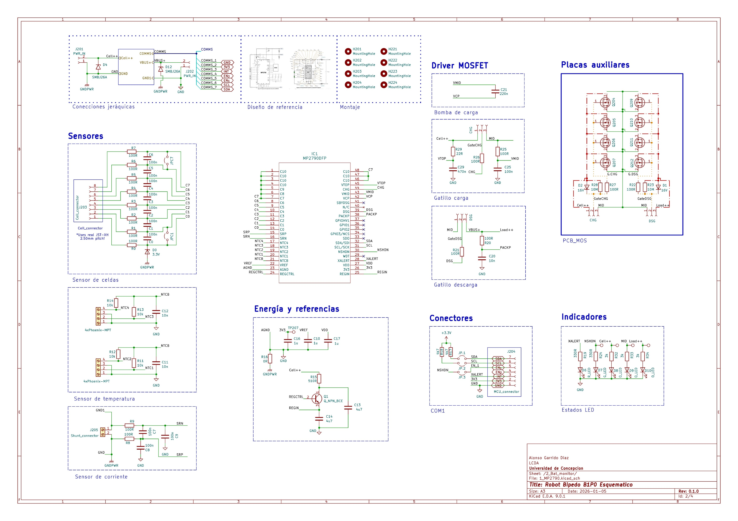

Slide 18
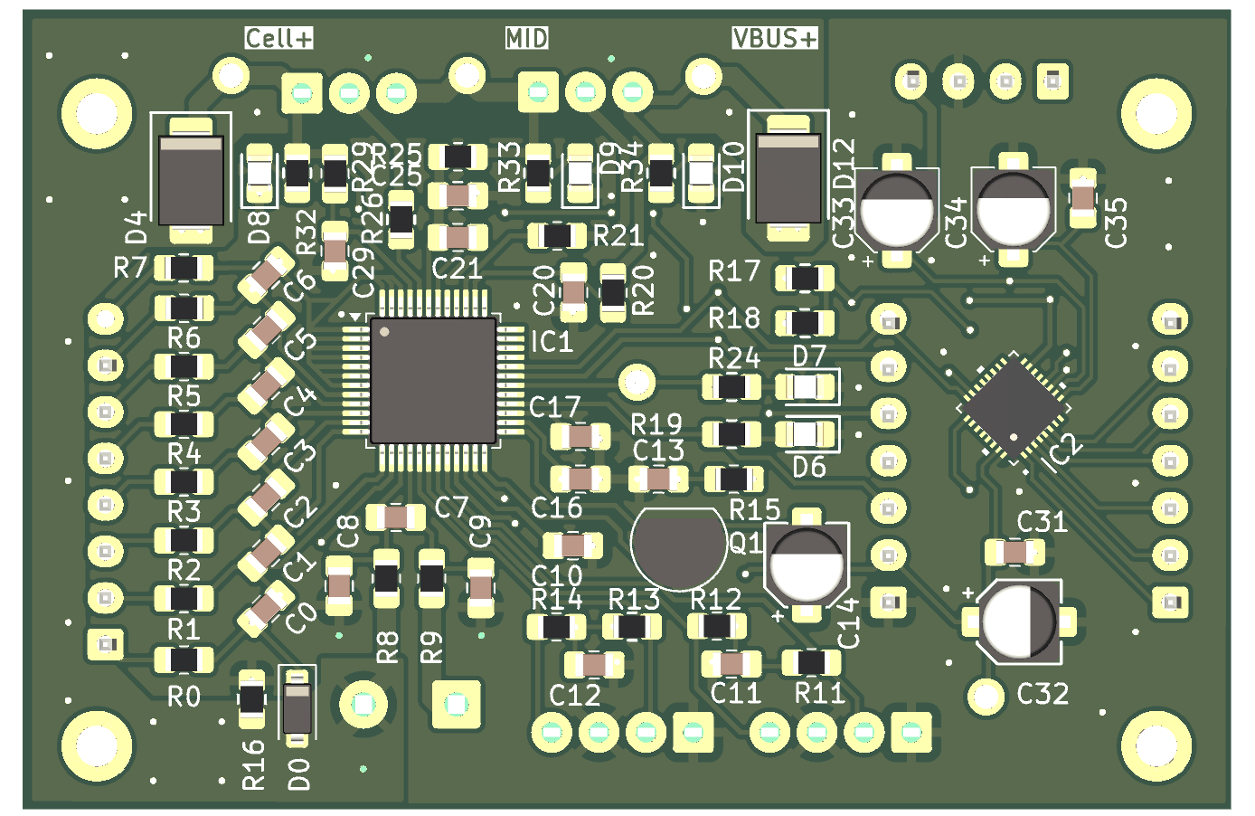
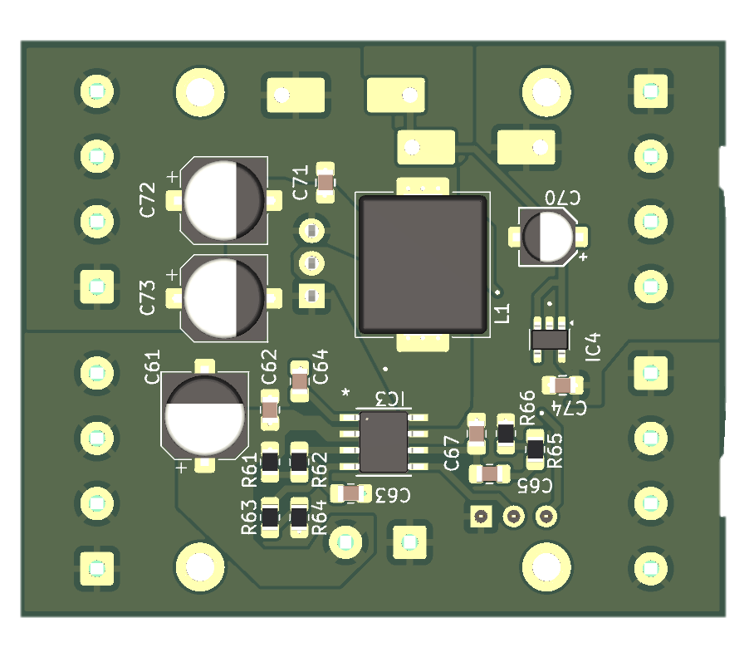
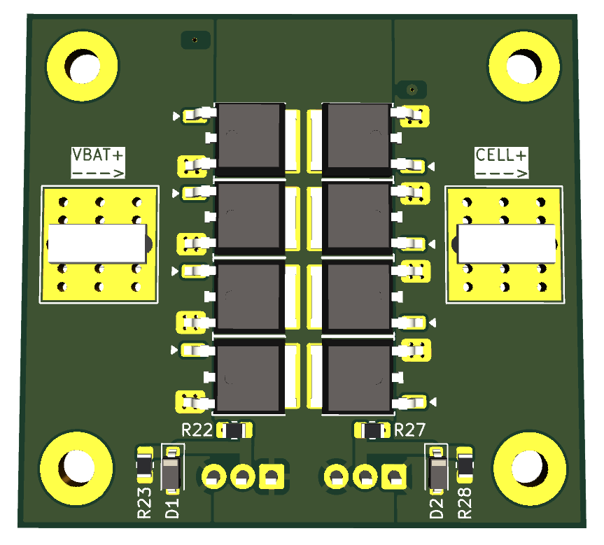
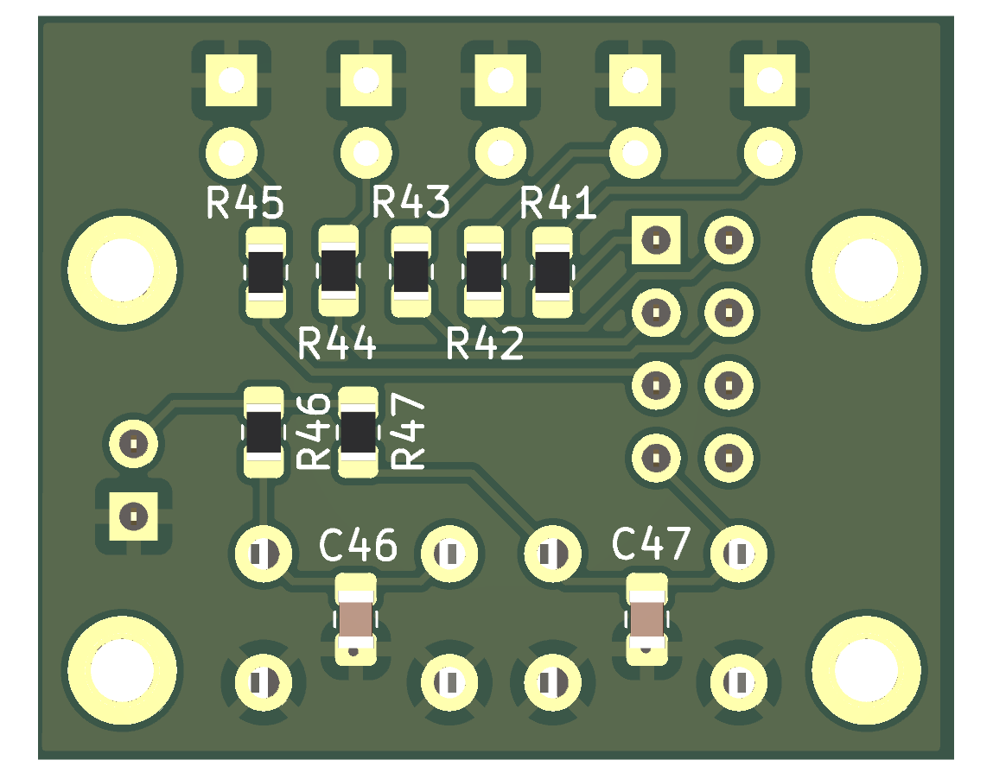
Placas de circuito impreso (PCBs)
Características:
FR4 1.6[mm]
2 capas, 2 [oz]
Características
FR4 1.6[mm]
8 capas, 5 [oz]
Acabado ENIG
b) BMS
a) Convertidores
b.2) Llave de paso MOSFET
b.1) Indicador de capacidad Li-po
Notes:
PPT:
-Las placas se intentaron desarrollar con las herramientas de los talleres en la Universidad. Agradezco mucho al personal y funcionarios de alli. Sin embargo debido a las necesidades del diseño.
-Se ha trabajando con el fabricante JLCPCB.
-Sus componentes SMD han sido soldados la cara superior con el método de cama caliente. Sus compontes através de agujeros se montaron en la cara posterior y soldados junto a los SMD
-Aquí destacamos la placa de convertidorses, con grandes planos el manejo de la energía, pequeño bucle de conmutación y numerosas vías o pasadas térmicas.
-La 4 placa o llave de paso mosfet. Se realiza en 8 capas con un peso de cobre equivalente a 5 oz, terminación de superficie de oro-niquel y múltiples vías térmicas

Slide 19
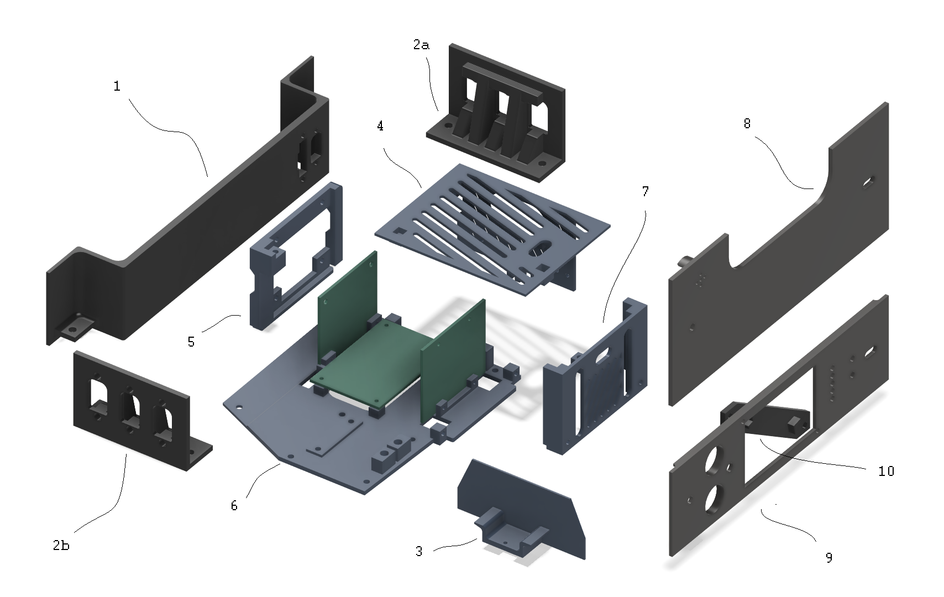
Fabricación aditiva
Impresión 3D con filamento PLA+
Fijación con insertos de bronce, par tornillo tuerca M2 y M3
Piezas
1 a 3 conectores batería-barra-actuador
4 a 7 fijación de placas y protección de superficies conductoras expuestas
8 a 10 cara frontal e interacción con el usuario
Notes:
PPT: -Se crea una serie de piezas por medio de la tecnología de fabricación aditiva de impression 3D. -Aquí las piezas 1 a 3 a la izquierda sirven para enrutar el cableado desde la batería hasta los actuadores
-Las piezas 4 a 7 al centro sirven para contener las placas en un espacio físico reducido, evitar el contacto entre conectores y superficies desprotejidas.
-Las piezas 8 a 10 a la derecha sirven para dar una interfaz de interacción al usuario, conteniendo la pantalla, botones y luces

Slide 20
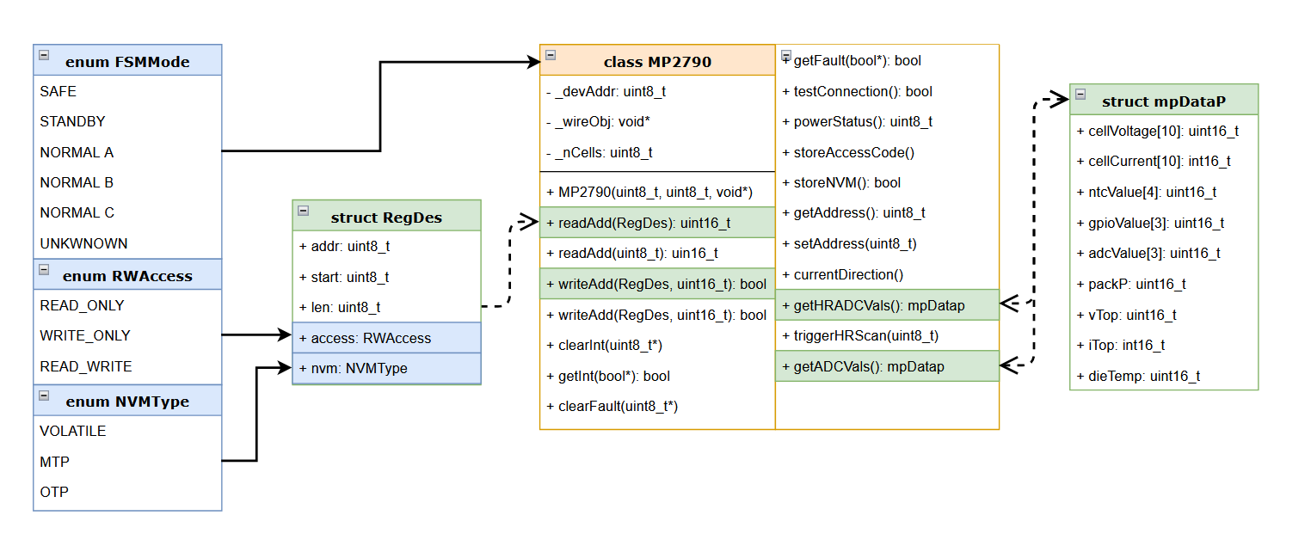
Librería MP2790
Volcado de 599 Registros, contenidos en 93 Direcciones con 2 bytes de datos cada una
Clase base en C++ con 3 parámetros y 19 métodos
Gestión de interrupts
Despeje de alertas y fallas
Conmutación de llave de paso
Transacción asincrónica del ADC de alta resolución
Notes:
PPT: -La librería creada para MP2790 hace el volcado de datos de los 599 registros de memoria en la hoja de datos a un conjunto de parámetros y métodos en C. -Esto permite no tener que referirse a los bits individuales del monitor, accediendo a comandos de alto nivel, simplificando la programación.
-Aquí se destaca:
el estado intrínsico del monitor con su propia maquina de estados,
el tipo de acceso en lectura/escritura del registro,
el tipo de memoria del registro
estructura para identificar cada instruccion
estructura para manejar cada paquete de datos

Slide 21
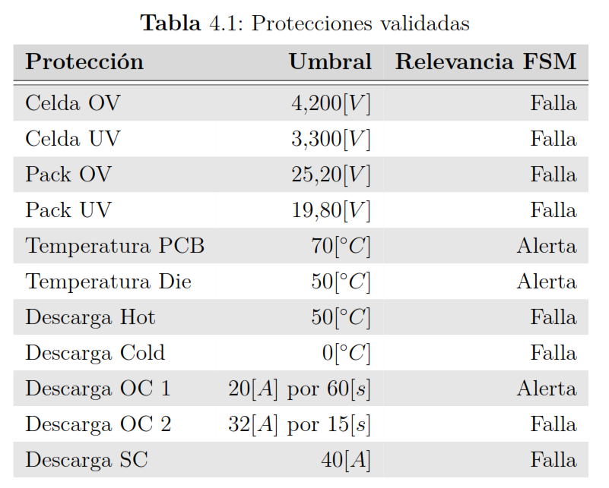
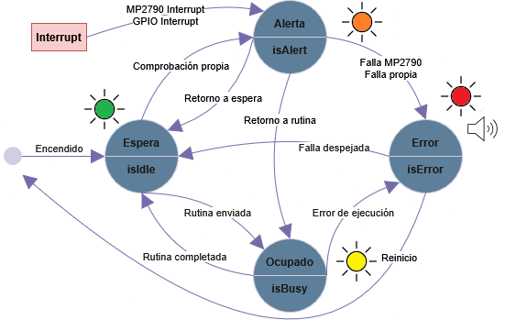
Protecciones y máquina de estados (FSM)
a) Protecciones verificadas y su severidad
b) Máquina de estados como rutina del MCU
Notes:
PPT: -En el monitor de batería, las diferentes protecciónes informan al MCU condiciones de:
falla, impedirán de manera autónoma el flujo de Corriente desde la batería,
mientras que las condiciones de alerta, relegan la interrupción al MCU.
-Para encasillar cualitativamente el estado del robot, se trabaja con una máquina de estados que indica visual y sonoramente si el robot
Espera: se está energizado y a la espera de alguna instrucción,
Ocupado: se encuentra ejecutando una rutina,
Alerta: está resolviendo un interrupt o ha detectado algun parámetro fuera de seguridad
Error: ha presentado una falla

Slide 22
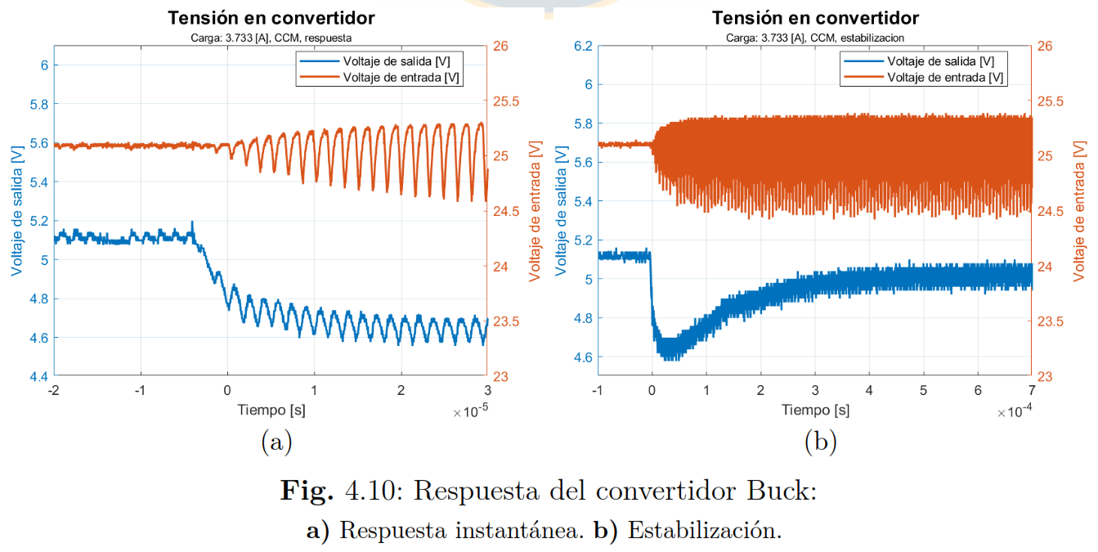
Impacto de carga
Duración transiente: 444[us]
Tensión Valle: 4.555[V]
Tensión final: 5.01[V]
Rizado de tensión: 169[mV]
Notes:
-Para verificar que el convertidor Buck sea capaz de soportar un impacto de carga máxima estipulada, se realiza una prueba colocando una carga resistive tal que la Corriente suministrada sea 3.733[A].
-Con la ayuda del osciloscopio se verifica que la caida de tensión no sea tán dramática y el tiempo de respuesta sea rápido en establecerse en la nueva condicion de operación.
-La del transiente no es muy dramática para la aplicación, de ser más lenta o con menos estabilidad, podria hacerse un análisis con inyección de pequeña señal para investigar la función de transferencia que tiene el sistema y modificar los componentes de compensación.
-La conmutación es particularmente abrupta, utilizar componentes SMD de mejor Calidad o con una resistencia equivalente en serie mas pequeña, ayudarían a percibir una onda mas amortiguada.
-La conmutación es muy agresiva en la entrada del convertidor, esto mejoraría con componentes de mejor Calidad y características conocidas, al aumentar el capacitor de entrada se disminuyo la amplitude del rizado, pero no su perfil abrupto.
Resumen:
-Convertidor buck puede experimentar impactos de carga, debe ser capaz de responder con rapidez
-

Slide 23
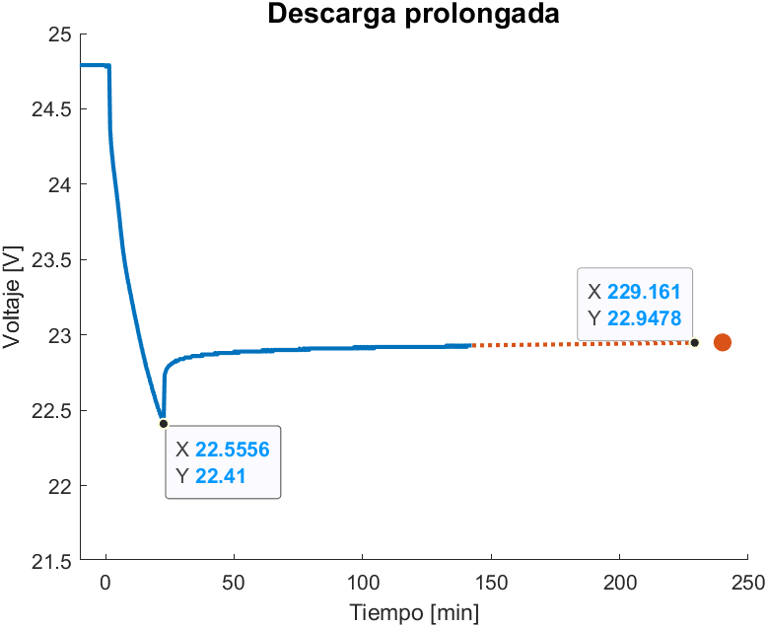
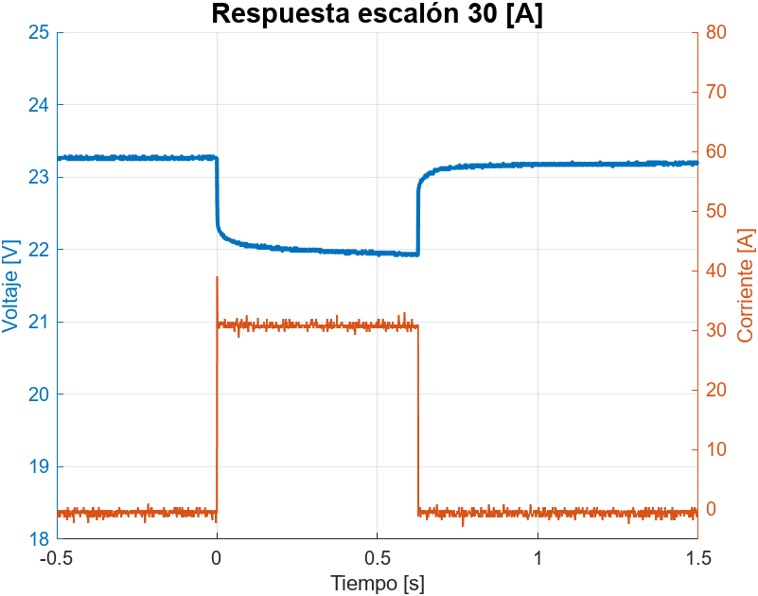
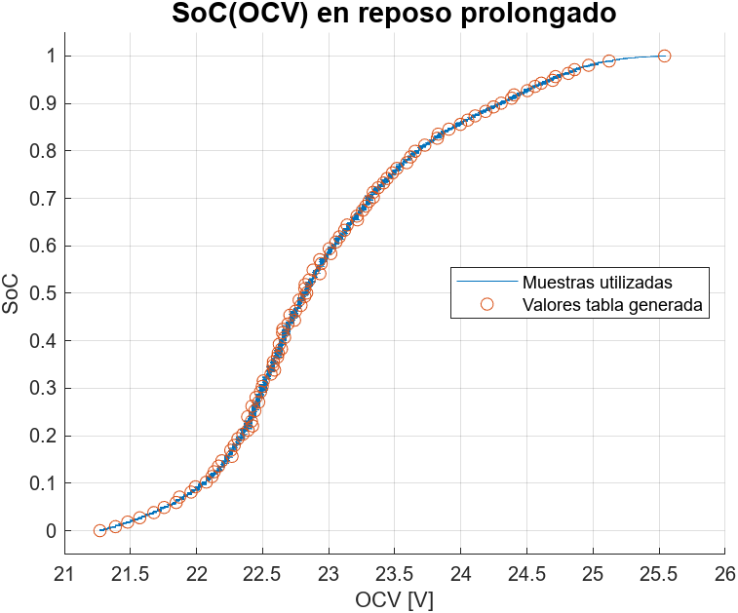
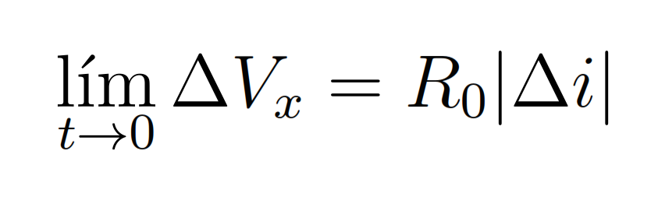
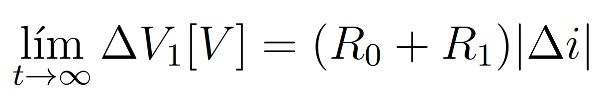






Caracterización batería
a) Escalón 4[A], 20[min] y reposo a SS
b) Escalón 30[A], 0.6[s]
c) Descarga completa con carga inicial de 1C
$$R_{0}=15.1 [mΩ]$$
$$Q_{bat}=2924 [mAh]$$
$$R_{1}=119.9 [mΩ]$$
$$E_{bat}=65.75 [Wh]$$
$$C_{1}=17.82 [kF]$$
Notes:
-Para poder caracterizar el modelo de la batería a utilizar, se realizan 3 ensayos de descarga,
en el primero se hace una descarga breve de alta corriente , esta permite obetener la resistencia interna R_0
en el Segundo, se hace una descarga prolongada de 20 minutos a 4 amperes y se mide la batería en reposo hasta que haya repuesto los iones en la superficie de los electrodos de celda, que ocurre cerca de 3 horas despues, esto permite obtener la resistencia de diffusion R_1 y capacitancia de diffusion C_1
finalmente en la última prueba se hace la descarga de la batería completa desde los 25.2[V], haciendo el conteo de cargas hasta que la batería llegue a los 19.2 [V] o hasta que cualquiera de las celdas llegue a 3.3[V]

Slide 24
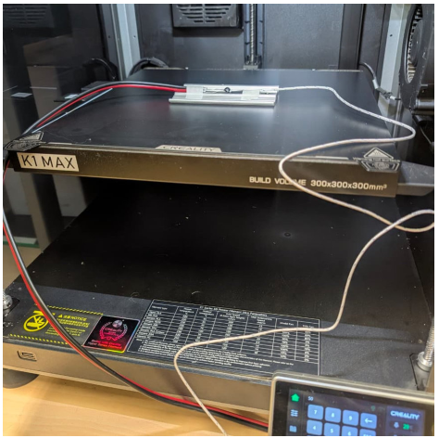
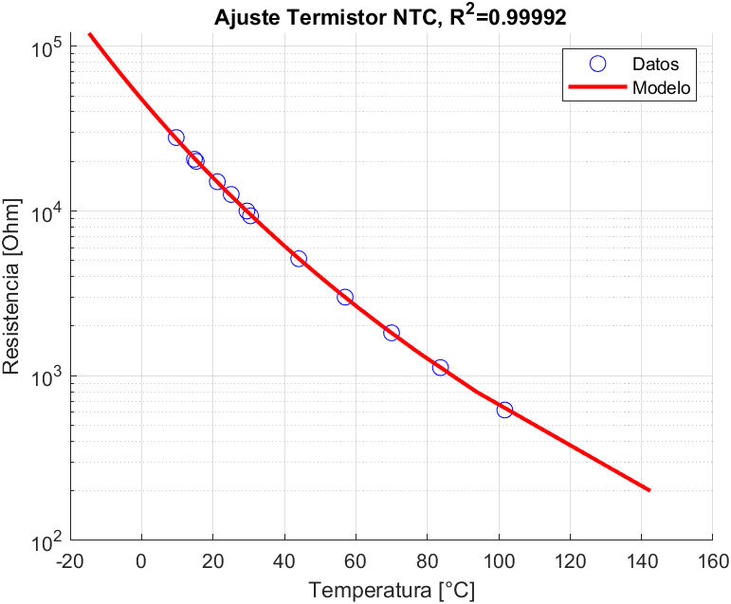

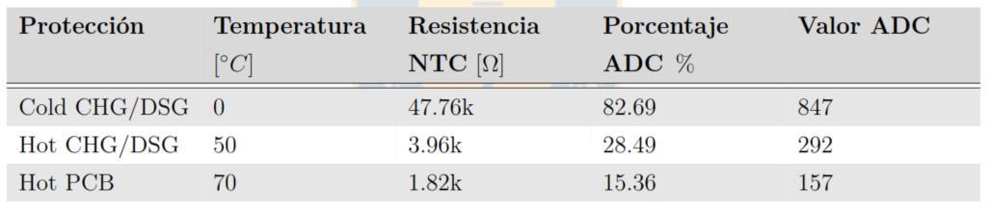



Termistores NTC
$$A=1.178∗{10}^{−3}$$
$$B=2.322∗{10}^{−4}$$
$C=−1.494∗{10}^{−8}$
b) Modelo termistores
a) Calibración de termistores en cama caliente
c) Umbral protecciones
Notes:
-La medición de termperatura se realiza con termistores ntc, componentes que disminuyen su resistividad a medida que aumenta su temperatura.
-Se puede modelar su comportamiento por diferentes métodos, como el de utilizar un coeficiente beta o como en este caso, de utilizar 3 componentes A B C por medio de la Ecuación de Stein-Hart mostrada.
-como no se conocen las características de los termistores, se realiza la obtensión de sus parámetros utilizandolos en paralelo con una termocupla en una cama caliente, cuya temperatura regulable ayuda a definer un modelo como el mostrado, coeficientes abc son aquellos. -Esto permite configurar los umbrales de protección que tendrá el bms, donde por ejemplo. La temperatura de 0 grados se leerá digitalmente como un 847. O la temperatura de 50 grados, como 292 en el conversor analógico digital dicha protección

Slide 25
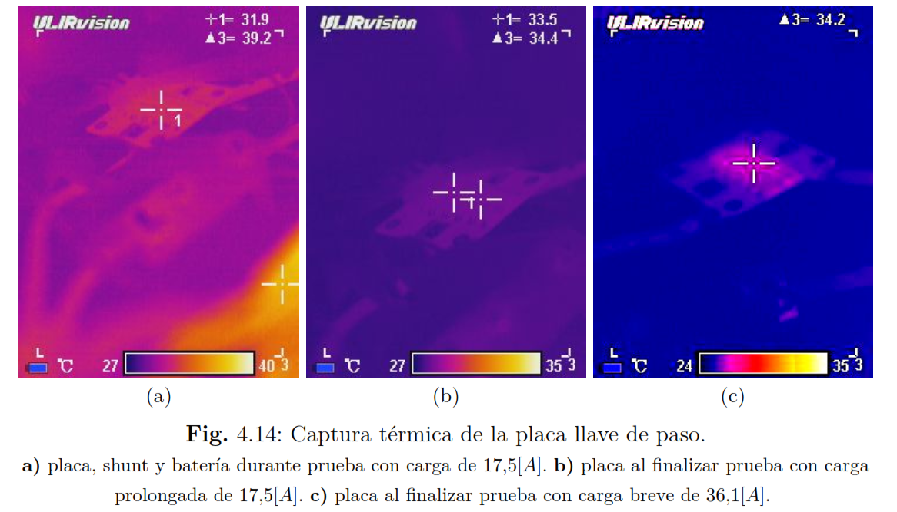
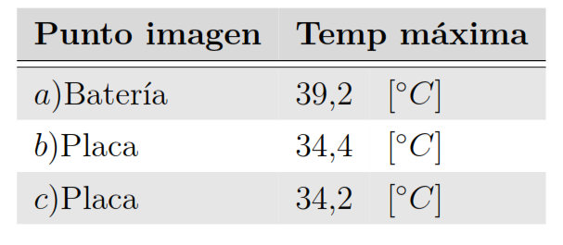
Llave de paso
Notes:
PPT:
-Para Validar la capacidad de Corriente que permite la llave de paso, se realizan pruebas de alta carga de Corriente sobre este elemento.
-Siendo:
1ra imagen: placa, la resistencia shunt y la batería durante una carga de 17.5[A]. La batería se calienta más.
2da imagen: La misma situación al terminar la prueba a los XXX [minutos]
3ra imagen: La placa al hacer una carga de 36.1[A] durante 20 [segundos]
-Según estas corriente se establecieron las protecciones mencionadas anteriormente. Se cuidará en paralelo su temperatura.

Slide 26
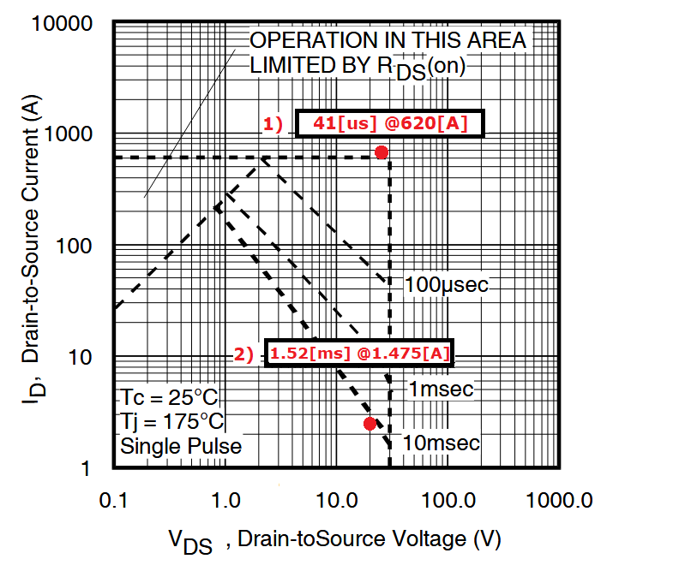
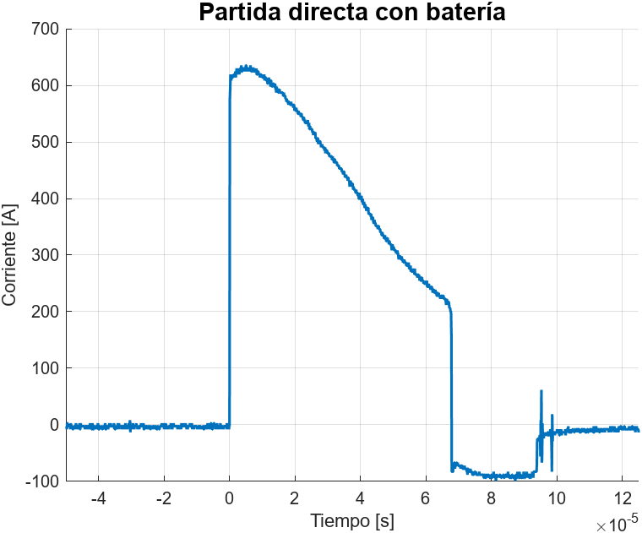
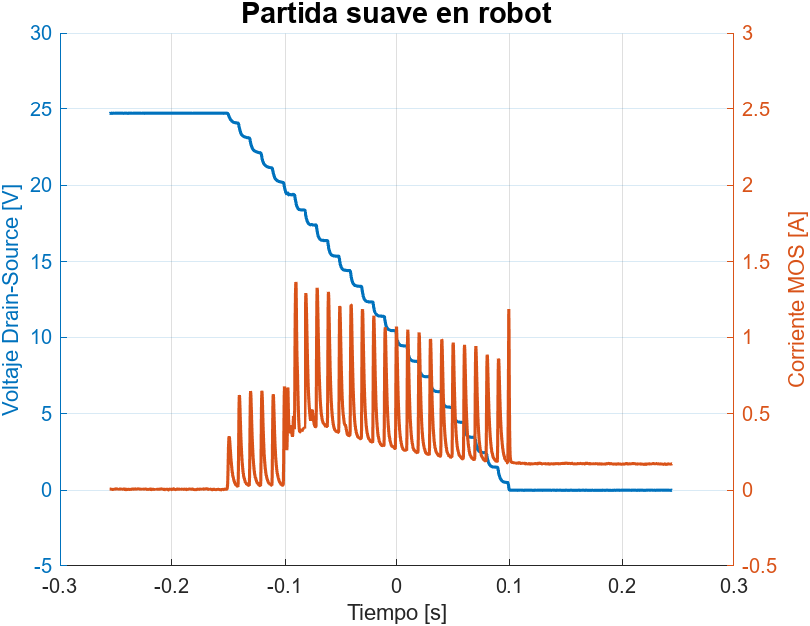
Partida suave
1) Partida directa
Pulso máximo: 67[us] 600[A]+
2) Partida suave
Pulso máximo: 1.52[ms] 1.475[A]
3) Área de operación segura (SOA) MOSFET LR7843
Notes:
PPT: -Los drivers de los actuadores utilizados, tienen una gran capacitancia de encendido .
-Esto significa que al energizarlos, se experimenta una alta Corriente de inrush que puede dañar los componentes electrónicos , en este caso los MOSFET LR7843 de la llave de paso.
-Es por esto que se ajusta la partida que realiza el driver contenido en el monitor de batería. Tal que la partida no exceda el Area segura de operación (SOA) del MOSFET.
-En las imágenes se puede apreciar:
como la partida directa alcanza a los 620 [A] durante 42 [us]
como la partida suave alcanza los 1.5[A] durante 1.52[ms]
como pasamos a entrar al SOA del MOSFET
-Notar la escala temporal de las partidas, pues la partida suave es de 4 ordenes de magnitud más lenta IMPORTANTE:
-colores partida

Slide 27
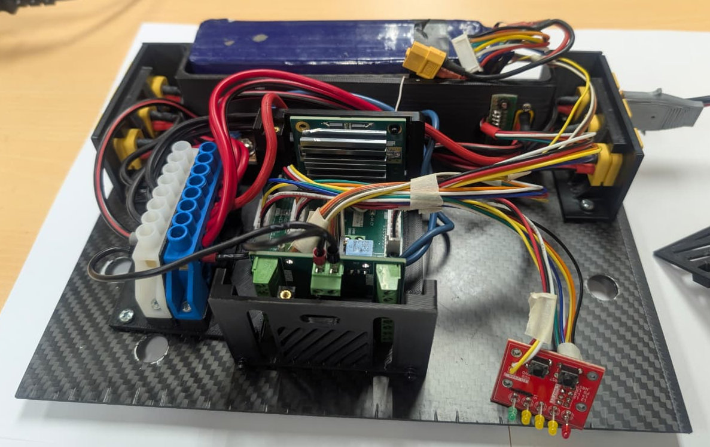
Implementación final
Componentes montados en el primer nivel de B1P0 y sus conectores
Notes:
PPT:
-Se muestra como los componentes se montan en el primer nivel del robot.
-*Demostración con el encendedor*

Slide 28
Conclusiones
El sistema de alimentación desarrollado, permite energizar los 6 actuadores y los convertidores.
El convertidor Buck que alimenta el riel de 5[V] es capaz de suministrar a los microcontroladores principales de manera ininterrumpida ante los impactos de la carga máxima estipulada con una rápida respuesta.
El regulador lineal proporciona 3.3[V] para los 0.5 [A] de carga de manera continua.
La librería creada para el monitor de batería MP2790 permite su configuración, la obtención de parámetros eléctricos y administración de fallas.
El monitoreo de alertas se puede realizar con una carga mínima de cómputo en el microcontrolador, actuando de manera autónoma ante las condiciones de falla en la batería.
Si bien se construido el hardware de medición de combustible, se requiere la compatibilización al protocolo de comunicaciones que permita saber el estado de carga en tiempo real.

Slide 29

B1P0 en Github
https://github.com/Bastineitor73/Biped-Robot

Slide 30

Diseño, construcción e implementación de fuente de poder y sistema de monitoreo de estado para robot bípedo
Profesor Guía:
Profesores Comisión:
Dr. José Espinoza
Dr. Lautaro Salazar
Dr. Eduardo Wiechmann
Presentación de memoria de título para optar al título de
Ingeniero civil Eléctrico
Alonso Garrido Diaz
Introduccióon
Marco teórico
Diseño
Pruebas
Conclusiones

Slide 31
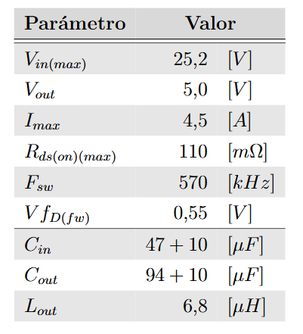
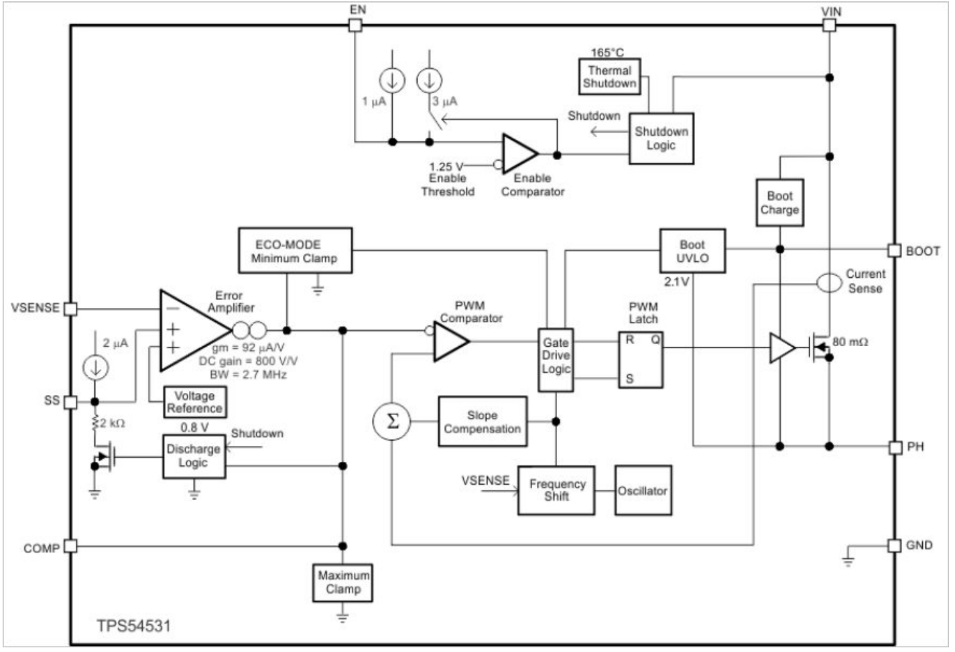

Lazo de control
Bloques de función del controlador TPS54531
Notes:
PPT:
-Se muestran los elementos principales del lazo de control, indicando los parámetros internos del integrado en azul. Se pueden apreciar las 2 etapas:
-La etapa de potencia en la parte superior cuyos parámetros se han indicado anteromente.
-La etapa de control se compone desde los terminals Vsense y Comp expuestos del integrado hasta la conmutación del FET.
-Se calculan los componentes de la etapa de control segun las Ecuaciones adjuntas.
FALTA:
-corregir imagen

Slide 32

SOC

Slide 33



Driver mos

Slide 34

Reguladores internas monitor

Slide 35


Conectores

Slide 36


Sensor de corriente

Slide 37

Ondas tipicas buck

